Slide 1


§2 柯西中值定理和
不定式极限
柯西中值定理是比拉格朗日定理更一
般的中值定理，本节用它来解决求不
定式极限的问题.
一、柯西中值定理
二、不定式极限
返回

Slide 2




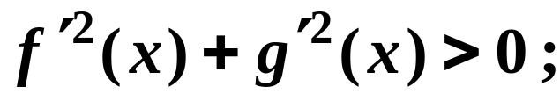



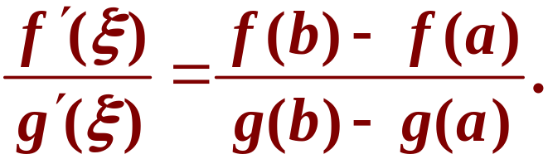
一、柯西中值定理
定理6.6
(柯西中值定理) 设函数 , 在区间
上满足:
(i) f(x) , g(x) 在闭区间 [a, b] 上连续;
(ii) f(x) , g(x) 在开区间 (a, b) 上可导;
(iii)
(iv)
则在开区间 内必定 (至少) 存在一点 , 使得

Slide 3


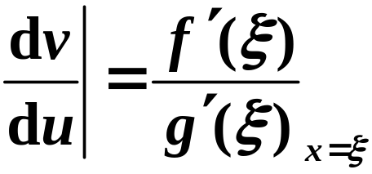
几何意义
首先将 f , g 这两个函数视为以 x 为参数的方程
它在 O- uv 平面上表示一段曲线.
由拉格朗日定理的几何意义,
存在一点 ( 对应于参数 ) 的导数:
恰好等于曲线端点弦 AB 的斜率(见下图):

Slide 4
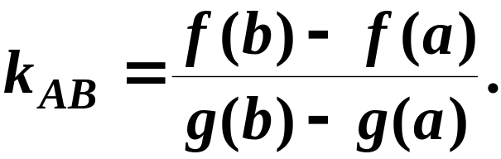






切线斜率
弦的斜率

Slide 5
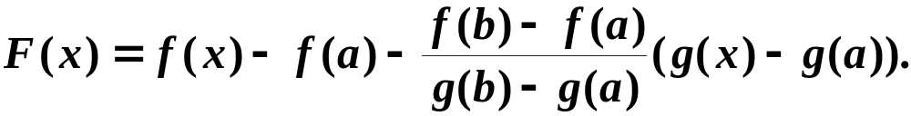



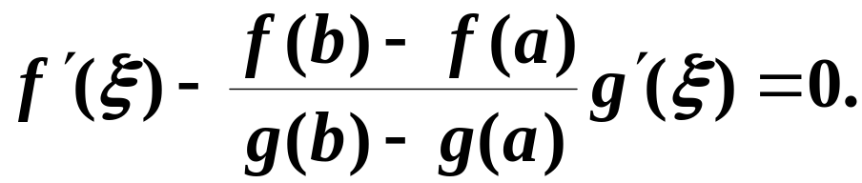
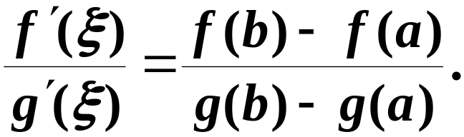
证 作辅助函数
显然, 满足罗尔定理的条件, 所以存在点
使得 , 即
从而

Slide 6
思考: 柯西定理的下述证法对吗 ?
两个 ξ 不
一定相同
上面两式相比即得结论.
错!

Slide 7

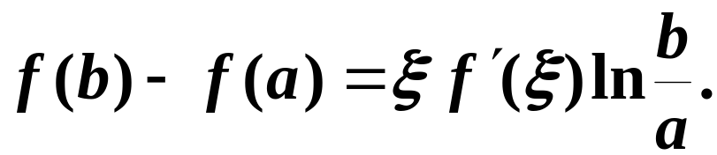

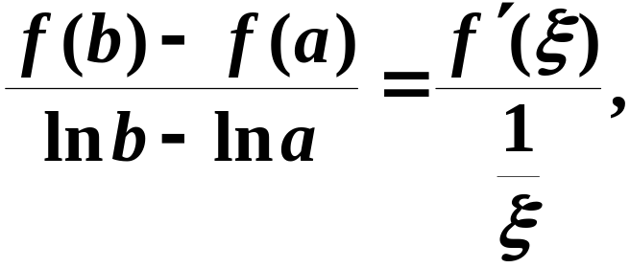
例1 设函数 f 在区间 [a, b](a > 0) 上连续, 在(a, b)
上可导, 则存在 , 使得
证 设 , 显然 f (x), g(x) 在 [a, b] 上满足
柯西中值定理的条件,于是存在 , 使得
变形后即得所需的等式.

Slide 8

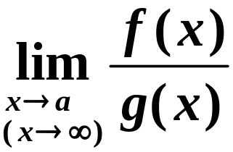


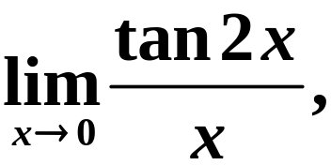
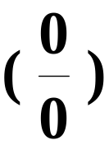
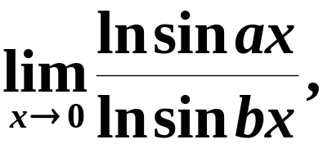
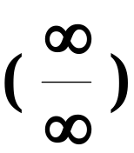
二、不定式极限
定义1
两个函数
f (x)与g(x)都趋于零或趋于无穷大,
那末极限
称为
或
型不定式极限.
例如,
注 不定意味着关于它的极限不能确定出一般
的结论,
而并不是在确定的情况下关于它的极限
不能确定.

Slide 9


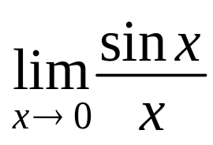
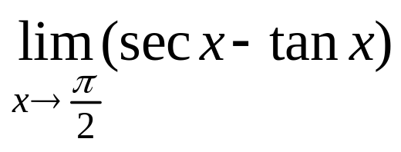
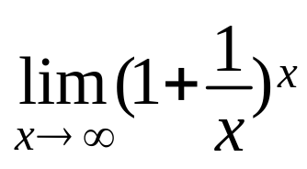
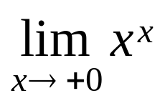
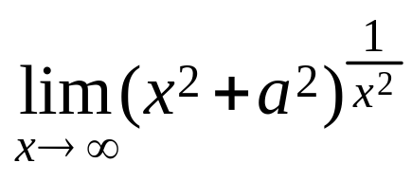
不定式举例
下列极限都是不定式:
( 型)
( 型)
(0⋅∞型)
(∞−∞型)
(0⁰型)
(1∞型)
(∞⁰型)
现在我们将用柯西中值定理来研究这类极限.
这个方法通常称为洛比达（L’Hospital）法则.

Slide 10
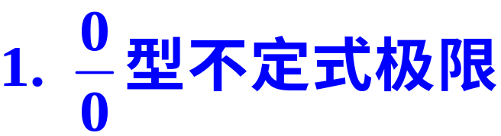

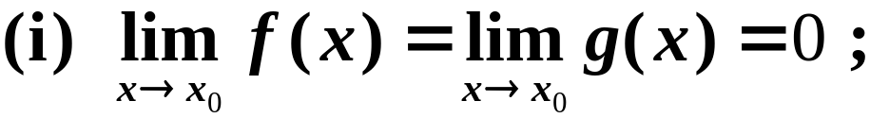

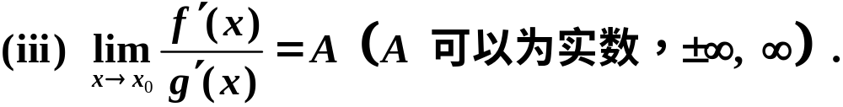
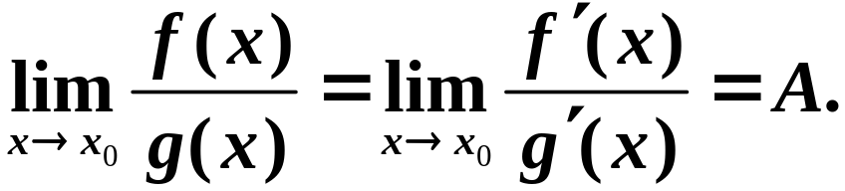
定理6.7
则

Slide 11

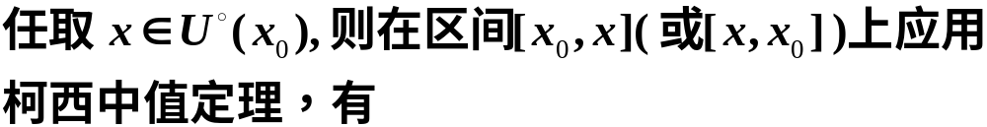
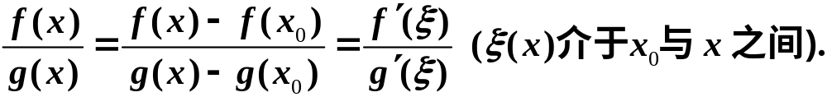

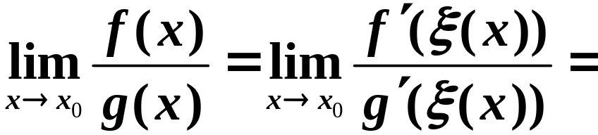
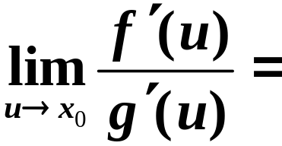
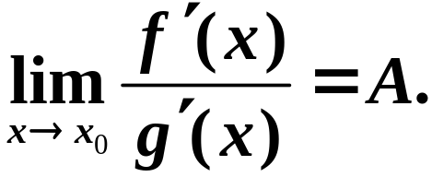
证
根据复合函数极限运算法则:

Slide 12
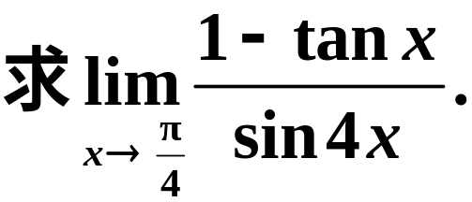

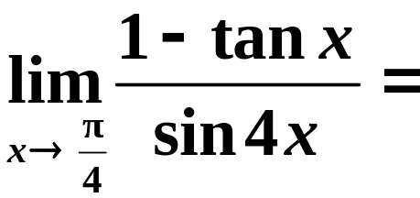
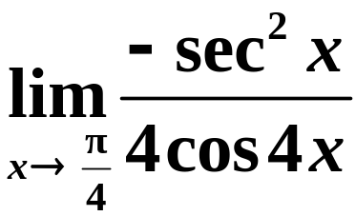
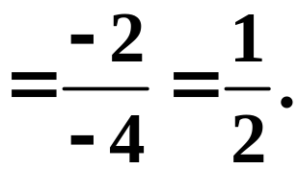
注
结论同样成立.
例１
解

Slide 13

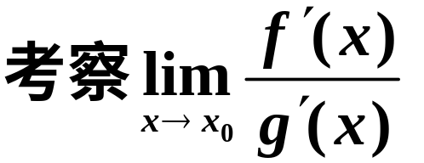
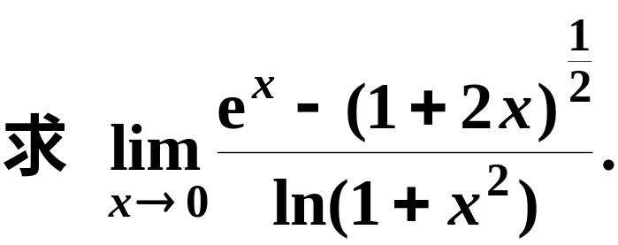
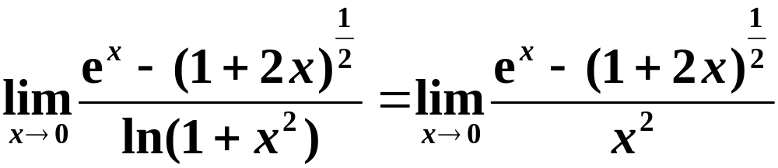
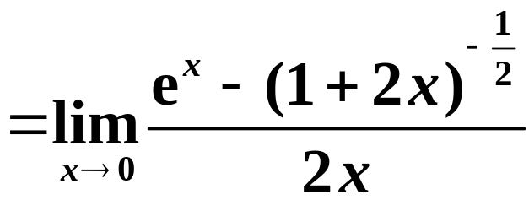
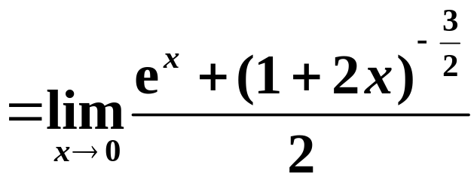

注
存在性.
等价无穷
小量替换！
例2
解

Slide 14
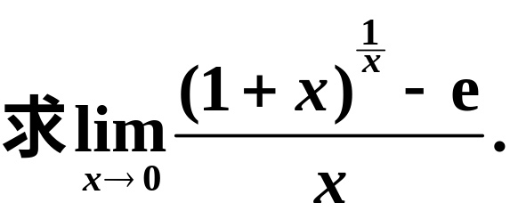
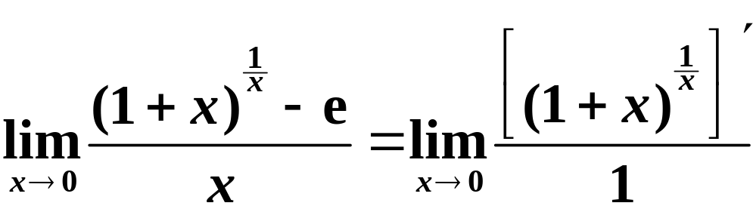
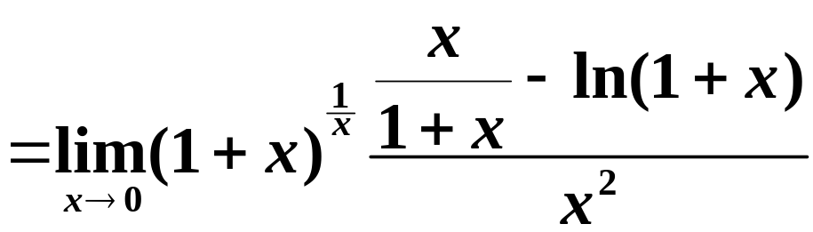
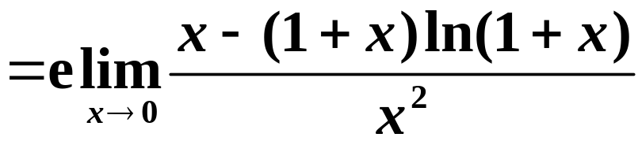
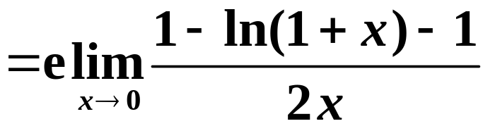
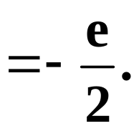
例3
解法1
及时分离极限不
为零的乘积因子！

Slide 15
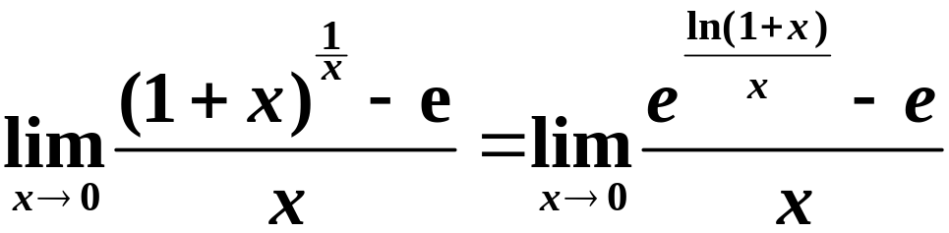
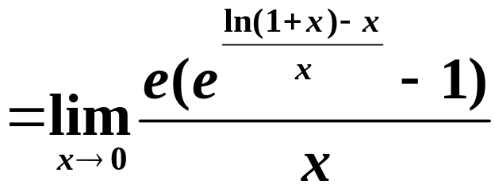
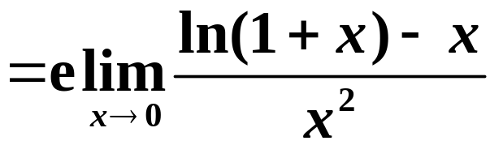
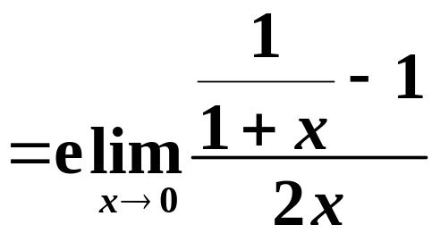
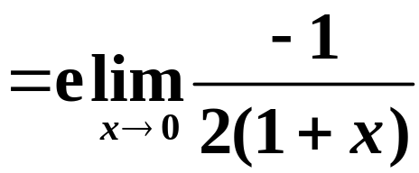
例3
解法2
等价无穷
小量替换！

Slide 16
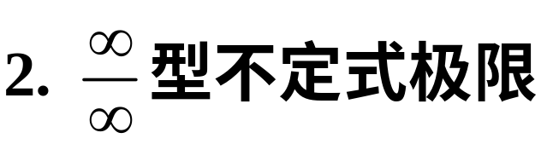
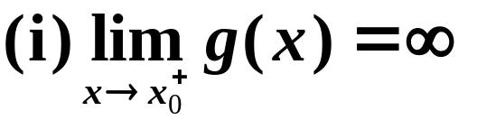



定理6.8
则

Slide 17



证
从而有

Slide 18






另一方面，
对固定的

Slide 19








的 x 有
这就证明了

Slide 20





注
件要作相应的改变.
例4
解

Slide 21





例5
解

Slide 22




例6
解
因为
所以 A = 1. 若错误使用洛必达法则：
这就产生了错误的结果.
这说明: 在使用洛必达法则前，必须首先要判别它究竟是否是

Slide 23






例7
解
(3) 式不成立. 这就说明:

Slide 24




注意：选择合适类型是必要的.
（1）使分子、分母易于求导
原则：
（2）使导数之比的极限容易计算

Slide 25




Slide 26








3. 其他类型的不定式极限
解决方法:
通分
取倒数
取对数
转化
转化
转化

Slide 27








例9
解
但若采用不同的转化方式:
很明显, 这样下去将越来越复杂, 难以求出结果.

Slide 28








例10
解

Slide 29









例11. 求
解:
Notes:
运行时, 点击按钮“例5”, 或“利用例5”, 可看例5的画面.

Slide 30








把根号内的n当上帝，往无穷大跑，
而开n次方是魔鬼，将上帝拉回来，
两股力量平衡于1，这就是现实人间！

Slide 31







Slide 32

















例14
解
变量替换

Slide 33











例15
解

Slide 34















例16. 求
法1. 直接用洛必达法则.
下一步计算很繁 !
法2.
Notes:
运行时，点击按钮“例3”，可显示例3的解题过程。

Slide 35


用洛必达法则应注意的事项
只要是
则可能一直用下去;
(2) 在用法则之前，可以使用等价无穷小替换，及时分离出极限不为零的乘积因式，变量替换等方法简化运算；
(3) 选择合适的类型；
(4) 洛必达法则不是万能的.

Slide 36
作业
P136 2,3,5

